Slide 1
«Известные люди Тульского края

Slide 2
Тула – родина моя
Есть город в России.
Не очень велик,
да известен.
Над ним, как легенды, проплыли седые века.
О городе этом
Немало вы слышали песен.
Не очень велик он,
Да слава его велика.

Slide 3
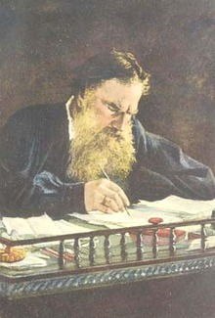
Лев Николаевич Толстой
(1828-1910)
Великий писатель и мыслитель, большая часть жизни которого прошла в Ясной Поляне, расположенной в 13 километрах от Тулы. Здесь было написано около 200 произведений. Музей-усадьба Ясная Поляна – музей мирового значения.

Slide 4
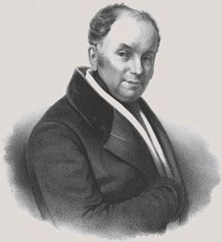
Василий Андреевич Жуковский (1783-1852)
Крупнейший поэт первой половины IХ века, один из основоположников романтизма в русской поэзии, переводчик, критик, автор гимна царской России «Боже, царя храни». Родился в селе Мишенском Белёвского уезда Тульской губернии. Учился в частном пансионе, в Тульском народном училище.

Slide 5
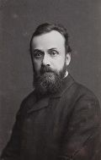
Глеб Иванович Успенский
(1843-1902)
Выдающийся русский прозаик-реалист. Родился в Туле, учился в тульской гимназии. Очерки, рассказы, повести писателя («Нравы Растеряевой улицы», «Власть земли», «Из деревенского дневника» и другие) отличаются искренностью, яркостью образов, тонким юмором, интересными диалогами.

Slide 6
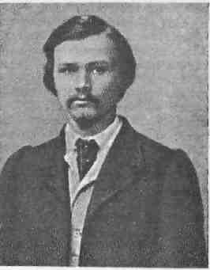
Николай Иванович Успенский (1837-1889)
Писатель-демократ. Родился в селе Ступино Ефремовского уезда Тульской губернии. Двоюродный брат Глеба Успенского.
В 1862 году преподавал в Яснополянской школе
Л.Н. Толстого. Дружил с известным художником
А.К. Саврасовым.

Slide 7
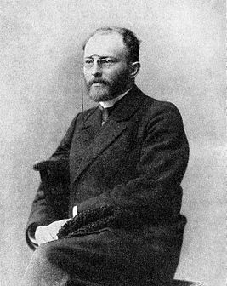
Викентий Викентьевич Вересаев
(1867-1945)
Настоящая фамилия – Смидович. Русский писатель, переводчик, литературовед. Лауреат последней Пушкинской премии и Сталинской премии первой степени. Родился в Туле, закончил Тульскую классическую гимназию. Его мать организовала в своём доме первый в Туле детский сад.

Slide 8
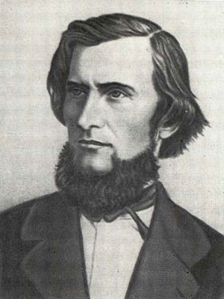
Константин Дмитриевич Ушинский (1824-1870)
Родился в семье чиновника тульской казённой палаты. Основоположник педагогической науки в России, автор учебников для народных школ, литератор, журналист. Основой своей системы поставил требование демократизации народного образования и воспитания.

Slide 9
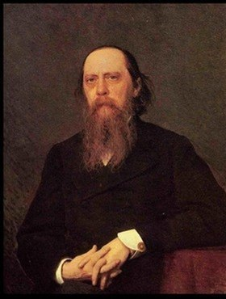
Михаил Евграфович Салтыков-Щедрин (1826-1889)
Русский писатель, журналист, редактор журнала «Отеческие записки». С 29 декабря 1866 года по 13 октября 1867 года служил в качестве управляющего казённой палатой в Туле. Сейчас в этом переделанном и надстроенном здании находится Тульский коммунально-строительный техникум.

Slide 10
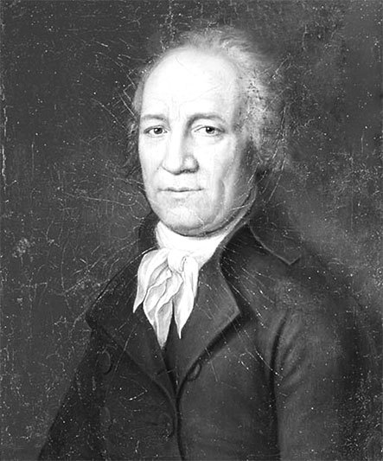
Андрей Тимофеевич Болотов (1738-1833)
Родился и жил в деревне Дворяниново Алексинского уезда (ныне Заокский район) Тульской губернии. По его проекту и при его участии в Богородицке был разбит первый в России пейзажный парк.
Выдающийся просветитель ХVIII века, талантливый писатель, драматург, художник, автор 350 томов произведений, в том числе огромного труда по истории России. Распространитель в России картофеля, помидоров, других овощей и фруктов.

Slide 11
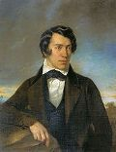
Алексей Степанович Хомяков
(1804-1860)
Социолог, публицист-критик, философ, один из основоположников классического славянофильства. Автор много томных «Записок о всемирной истории». Экономист, разрабатывавший планы уничтожения крепостничества. Полиглот-лингвист, поэт, драматург, художник, врач, изобретатель паровой машины. Владелец усадьбы Богучарово (ныне посёлок Октябрьский, Ленинский район).

Slide 12
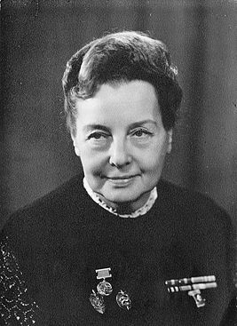
Зоя Алексеевна Воскресенская (1907-1992)
Детская писательница, разведчица, лауреат Государственной премии СССР. Полковник. Родилась в семье помощника начальника железнодорожной станции Узловая Тульской губернии. Автор книг «Сквозь ледяную мглу», «Сердце матери», «Встреча», «Консул» и др.

Slide 13
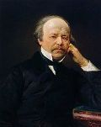
Александр Сергеевич Даргомыжский (1813-1869)
Русский композитор, один из основоположников русской музыкальной классической школы, педагог-вокалист, общественный деятель. Родился в селе Троицкое Белёвского уезда Тульской губернии. Колледж искусств, музыкальное училище в Туле, музыкальные конкурсы носят имя А.С. Даргомыжского.

Slide 14
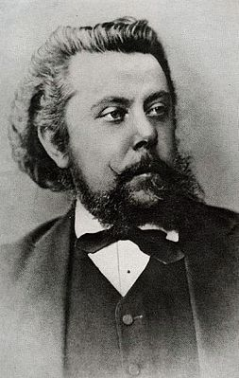
Модест Петрович Мусоргский
(1839-1881)
Русский композитор, драматург, создатель жанра психологической народной музыкальной драмы (опер «Борис Годунов», «Хованщина»). Летом 1868 года жил в селе Шилово Тульской губернии, куда переселилась семья его брата. Здесь сочинил первый акт оперы «Женитьба» по произведению Н.В. Гоголя.

Slide 15
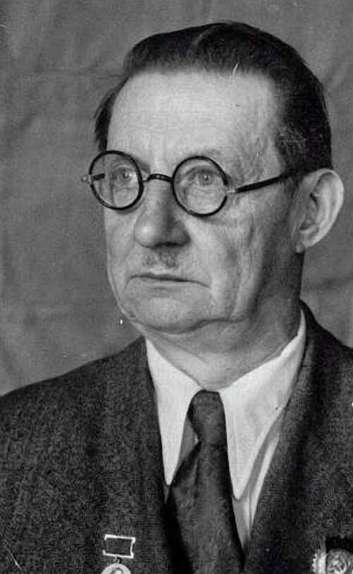
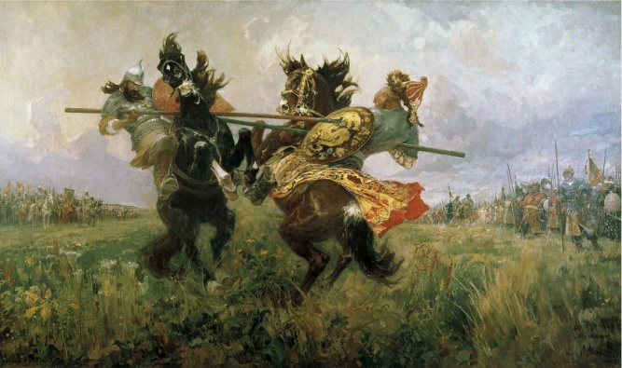
Михаил Иванович Авилов
(1852-1954)
Русский советский живописец, народный художник РСФСР. Автор монументального классического полотна батально-исторического жанра «Поединок Пересвета с Челубеем» на Куликовом Поле, прославляющего героическую борьбу русского народа против монголо-татарского ига.

Slide 16
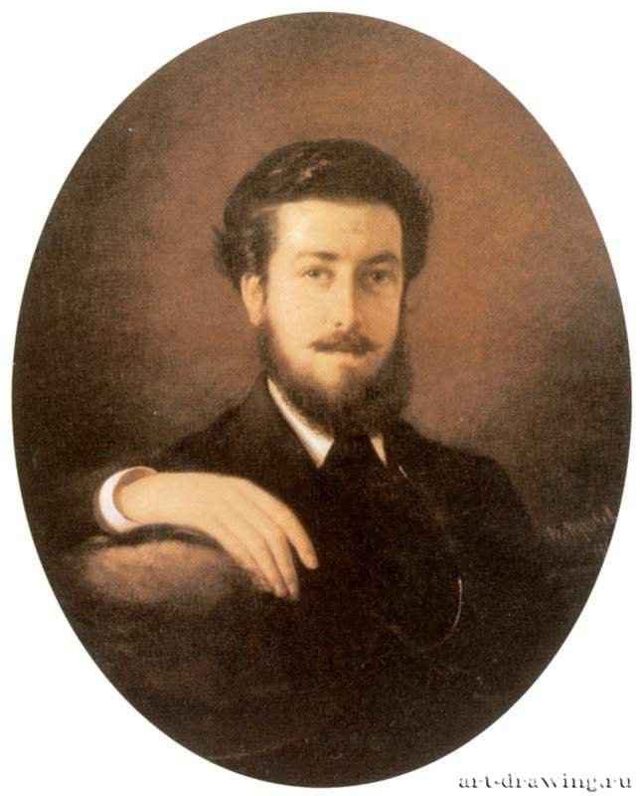
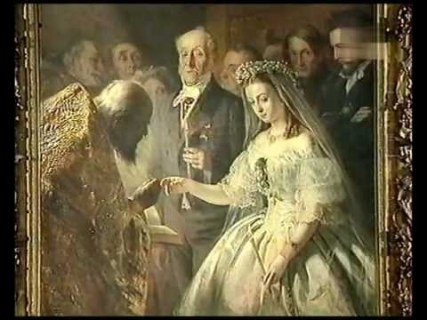
Василий Владимирович Пукирев (1832-1890)
Живописец, жанрист, профессор, академик. Родился в селе Лужники Каширского уезда Тульской губернии. Учился и преподавал в Московском училище живописи, ваяния и зодчества. Приобрёл известность картиной «Неравный брак».

Slide 17
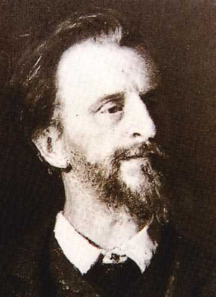
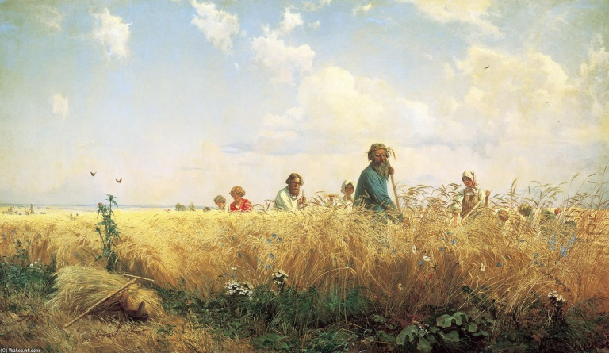
Григорий Григорьевич Мясоедов
(1835-1911)
Русский живописец, академик живописи, один из организаторов Товарищества передвижных художественных выставок. Родился в селе Паньково Новосильского уезда Тульской губернии.

Slide 18
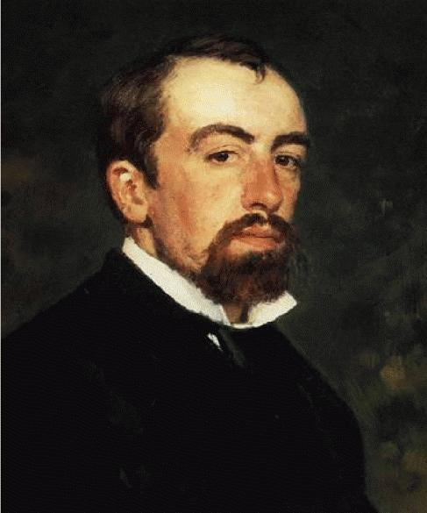
Василий Дмитриевич Поленов (1844-1927)
Живописец, член Товарищества передвижных художественных выставок, народный художник РСФСР. В музее-усадьбе Поленово (Заокский район) находятся картины: «Золотая осень», «Вид на Оку из старого Бехова» и другие. Много работ хранится в собрании Тульского областного художественного музея.

Slide 19
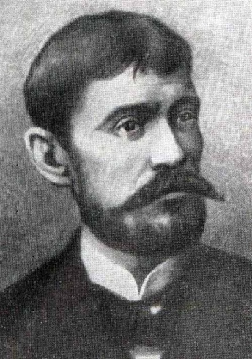
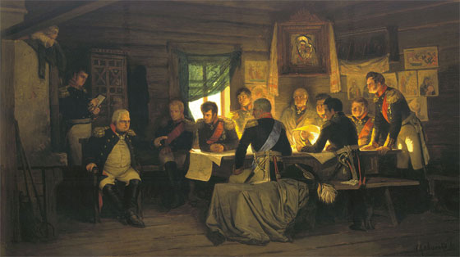
Алексей Данилович Кившенко
(1851-1895)
Художник-баталист, действительный член Академии художеств. Родился в селе Белгородье Венёвского уезда Тульской губернии. Автор картины «Военный совет в Филях», цикла картин на охотничьи сюжеты, серии батальных полотен для Зимнего дворца на сюжеты русско-турецкой войны.

Slide 20
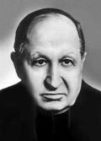
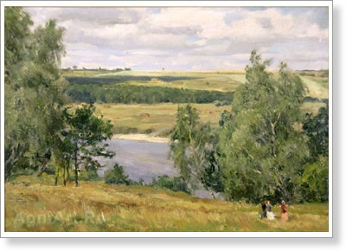
Порфирий Никитич Крылов (1902-1990)
Член творческого коллектива графиков и живописцев Кукрыниксы, действительный член Академии художеств СССР,
народный художник СССР,
Герой Социалистического Труда, лауреат шести Государственных премий и Ленинской премии. Родился в деревне Щелкуново Тульской губернии (ныне Богородицкий район).

Slide 21
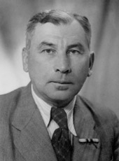
Леонид Владимирович Занков (1901-1877)
Советский психолог и педагог, профессор,
доктор педагогических наук, заслуженный деятель науки РСФСР. В 1918-1919 годах работал учителем сельской начальной школы в деревне Турдей Ефремовского уезда Тульской губернии. Его система начального обучения получила широкое распространение в Туле и Тульской области.

Slide 22
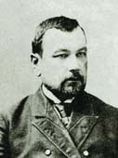
Пётр Петрович Белоусов (1856-1896)
Санитарный врач Тулы, доктор медицинских наук, член-учредитель Тульского отделения общества народного здравия. Вошёл в историю Тулы как создатель одного из лучших парков России.

Slide 23
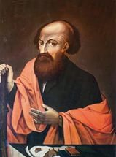
Никита Демидович Демидов (Антуфьев)
(1656-1725)
Известный тульский оружейник и заводчик, основатель промышленной династии, деятель отечественного промышленного предпринимательства ХVIII века

Slide 24
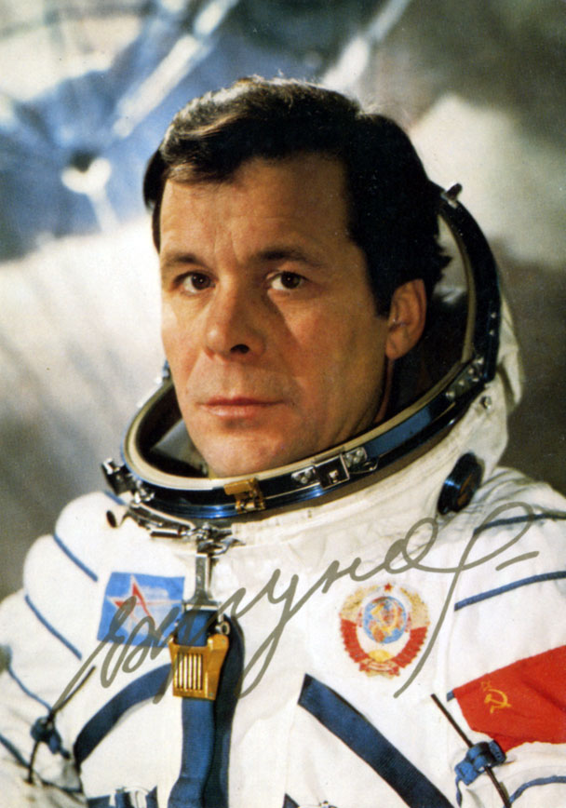
Евгений Васильевич Хрунов
(1933-2000)
Родился в деревне Пруды Воловского района Тульской области.
Лётчик-космонавт СССР, полковник, кандидат технических наук, Герой Советского Союза. Впервые в мире осуществил выход в открытый космос с переходом из одного корабля в другой.

Slide 25
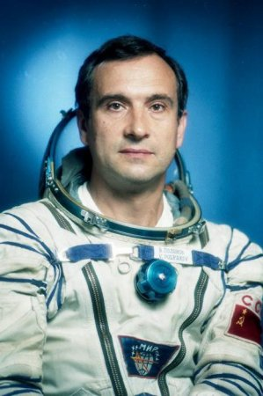
Валерий Владимирович Поляков (род. 1942)
Космонавт-исследователь. Родился в Туле. Герой Советского Союза и Герой России. Совершил два космических полёта: 29.08.1988-27.04.1989, 08.01.1994-22.03.1995 - самый продолжительный в ХХ веке.

Slide 26
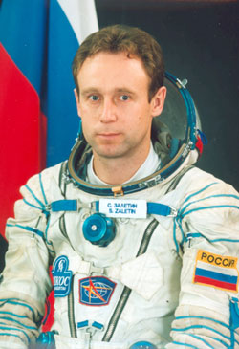
Сергей Викторович Залётин
(род. 1962)
Лётчик-космонавт, подполковник. Родился в Щёкино. Учился в средней школе №13. Герой Российской Федерации. Совершил два космических полёта, провёл в космосе 83 суток 16 часов 35 минут 25 секунд.

Slide 27
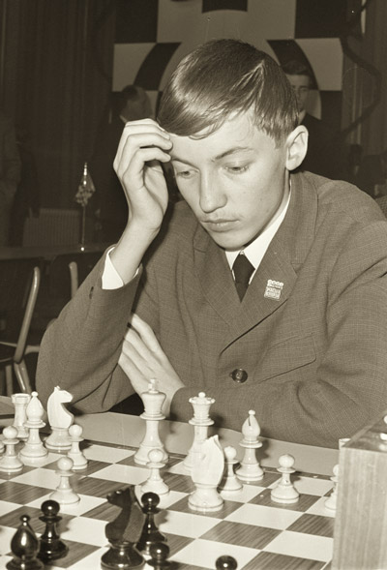
Анатолий Евгеньевич Карпов (род.1951)
Советский и российский шахматист, двенадцатый чемпион мира по шахматам, международный гроссмейстер, заслуженный мастер спорта СССР, трёхкратный чемпион мира по шахматам среди мужчин. В 1965-1969 годах жил в Туле, закончил с золотой медалью математический класс тульской школы №20.

Slide 28
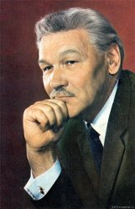
Всеволод Евгеньевич Санаев (1912-1996)
Советский и российский актёр театра и кино, педагог, народный артист СССР. Родился в Туле, работал сборщиком гармоней на Тульской гармонной фабрике, был
артистом вспомогательного состава Тульского театра при Патронном заводе, актёром Тульского театра драмы имени М. Горького.

Slide 29
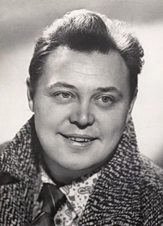
Вячеслав Михайлович Невинный (1934-2009)
Советский и российский актёр театра и кино, народный артист СССР, закончил школу-студию МХАТ. Родился в Туле, учился в тульской средней школе №23, работал в Тульском театре юного зрителя.

Slide 30
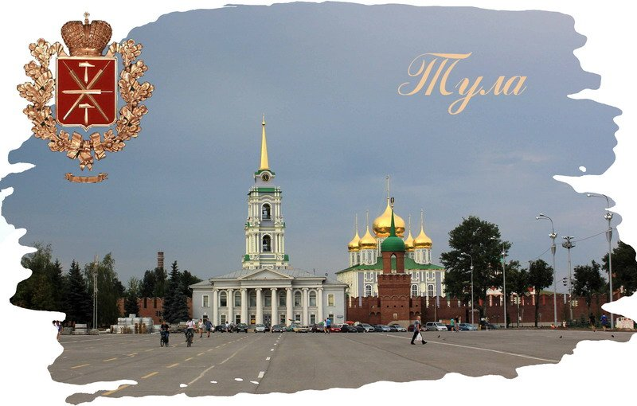

Slide 32
Использованные материалы
1. Интернет-ресурсы.
2. Милонов Н.А. Русские писатели и Тульский край. Тула, 1971.
2.Тульский биографический словарь.
Тула, 1996.
3. Тульская область. Путеводитель.
Тула, 2007.

